Slide 1

Национальный статистический комитет Кыргызской Республики
Об изменении потребительских
цен и тарифов за 9 месяцев 2018 года
Отдел статистики цен
10 октября 2018г.

Slide 2
Национальный статистический комитет Кыргызской Республики
Изменение уровня потребительской инфляции в республике в январе-сентябре
(прирост (+), снижение (-); в процентах к декабрю предыдущего года)

Slide 3
Изменение цен и тарифов по основным группам товаров и услуг
(прирост (+), снижение (-); в процентах к декабрю предыдущего года)
Национальный статистический комитет Кыргызской Республики
 | Удельный вес в денежных расходах населения (по данным 2016г.) | Изменение цен и тарифов за 9 месяцев
 |  | 2018 год | 2017 год
Все товары и услуги | 100 | -1,1 | 1,2
Пищевые продукты и безалкогольные напитки | 45,4 | -5,3 | 0,1
Алкогольные напитки, табачные изделия | 8,7 | 5,8 | 2,1
Непродовольственные товары | 29,0 | -0,5 | 0,1
Услуги | 16,9 | 5,3 | 6,2

Slide 4
Изменение уровня инфляции в территориальном разрезе за 9 месяцев
(прирост (+), снижение (-); в процентах к декабрю предыдущего года)
Национальный статистический комитет Кыргызской Республики
 | 2018 год | 2017 год
Нарынская область | 1,4 | 2,1
Ошская область | 0,3 | 5,7
Иссык-Кульская область | -0,1 | 0,8
г. Ош | -0,7 | 3,0
г. Бишкек | -1,2 | 0,4
Джалал-Абадская область | -1,4 | 2,4
Таласская область | -1,4 | 2,0
Чуйская область | -1,9 | 0,3
Баткенская область | -3,5 | 1,6

Slide 5
Уровень инфляции в потребительском секторе по отдельным странам ЕАЭС за 9 месяцев 2018 года
(в процентах)
Национальный статистический комитет Кыргызской Республики
 | Сентябрь 2018 года в % к декабрю 2017 года | Сентябрь 2017 года в % к декабрю 2016 года
Казахстан | 3,3 | 4,2
Россия | 2,5 | 1,7
Армения | -0,8 | -1,7
Кыргызстан | -1,1 | 1,2

Slide 6
Национальный статистический комитет Кыргызской Республики
Средние цены на отдельные социально-значимые товары и их изменение
(сомов за 1 кг; прирост (+), снижение (-))
 | Сентябрь 2017 года | Декабрь 2017 года | Сентябрь 2018 года | Отклонение (сентябрь 2018 к декабрю 2017), в %
Мука пшеничная первого сорта | 29,06 | 29,54 | 29,08 | -1,7
Мука пшеничная высшего сорта | 38,48 | 38,80 | 37,33 | -3,8
Рис среднезерный | 69,33 | 69,19 | 71,43 | 3,8
Хлеб из муки первого сорта | 44,41 | 44,59 | 44,21 | -0,1
Молоко пастеризованное, литр | 61,22 | 61,38 | 61,85 | 0,8
Молоко разливное, литр | 32,10 | 35,97 | 31,65 | -12,7
Говядина | 316,58 | 324,25 | 323,47 | -0,2
Баранина | 300,19 | 294,60 | 304,19 | 3,2

Slide 7
Национальный статистический комитет Кыргызской Республики
Средние цены на отдельные социально-значимые товары и их изменение
(сомов за 1 кг; прирост (+), снижение (-))
 | Сентябрь 2017 года | Декабрь 2017 года | Сентябрь 2018 года | Отклонение (сентябрь 2018 к декабрю 2017), в %
Сахар-песок | 51,91 | 47,90 | 46,32 | -2,8
Масло подсолнечное | 96,42 | 97,27 | 94,68 | -2,4
Масло сливочное | 333,15 | 332,95 | 331,88 | -0,02
Макаронные изделия | 81,65 | 81,92 | 81,89 | -0,2
Бензин А-92, литр | 38,25 | 40,96 | 43,74 | 6,8
Дизельное топливо, литр | 36,03 | 39,25 | 44,97 | 14,5
Уголь, тонна | 3852,05 | 4692,08 | 3953,83 | -10,2

Slide 8
Национальный статистический комитет Кыргызской Республики
Средние потребительские цены на основные продукты питания в столицах государств - членов ЕАЭС в сентябре 2018 года
(в долларах США за килограмм)
 | г. Бишкек | г. Астана | г. Москва
Говядина | 4,78 | 4,64 | 5,93
Баранина | 4,27 | 4,95 | 6,76
Масло сливочное | 4,58 | 6,33 | 11,77
Молоко пастеризованное, литр | 0,73 | 0,64 | 1,07
Яйца, десяток | 0,94 | 0,83 | 1,01
Мука пшеничная первого сорта | 0,42 | 0,44 | 0,60
Хлеб из муки первого сорта | 0,60 | 0,39 | 0,85
Картофель | 0,24 | 0,25 | 0,36
По курсу Национальных банков государств.

Slide 9
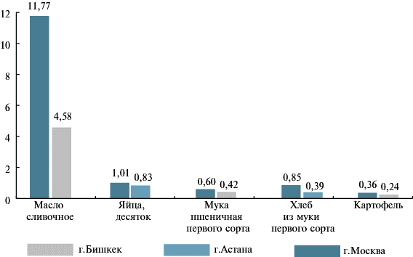
Национальный статистический комитет Кыргызской Республики
Максимальные и минимальные средние цены на отдельные продукты питания в столицах государств - членов ЕАЭС в сентябре 2018 года
(в долларах США за килограмм)

Slide 10
СПАСИБО ЗА ВНИМАНИЕ!

